Slide 1
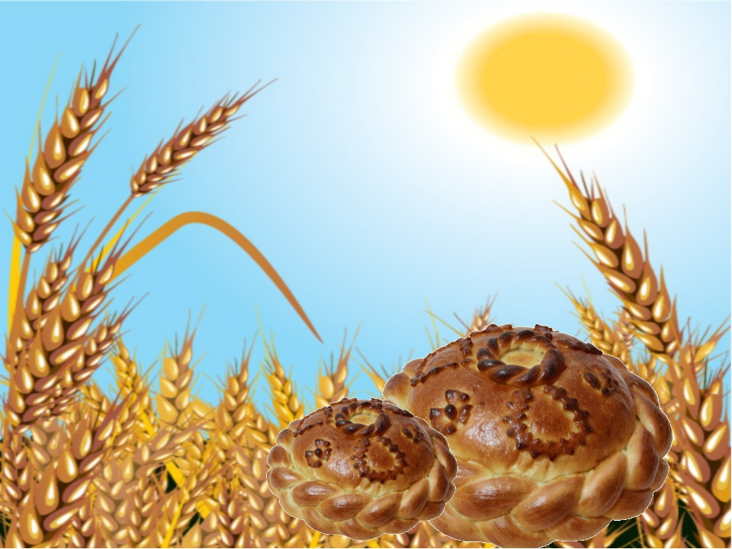
Познавательно – информационный проект в старшей группе «Хлеб – всему голова»
МБДОУ д/с «Солнышко»
с. Табачное
Бахчисарайского р-на
Республики Крым
Воспитатель: Крамчанин О.А.

Slide 2
Вид проекта: экологический, познавательно-исследовательский.
Продолжительность проекта: краткосрочный .
Участники проекта: дети старшей группы, воспитатели, родители.
Сроки реализации проекта: 18.10.18г.- 22.10.18г.

Slide 3
Актуальность: у современных детей нет понимания ценностного отношения к труду человека, работающего на сельскохозяйственном поле. Хлеб для них является обыденным продуктом, который можно купить в любом магазине или супермаркете. Дети перестали ценить хлеб, как главный продукт питания для русского человека. И чтобы его вырастить необходимо, приложить много сил и труда. Поэтому мы решили уделить этому вопросу особое внимание в нашей работе с детьми. Самое главное в предстоящей работе способствовать формированию у детей четкого понимания роли человеческого труда в современном обществе и воспитывать уважительное, бережное отношение к результату его деятельности.

Slide 4
Ожидаемые результаты:
• сформировать у детей представления о ценности хлеба;
• получить знания о том, как выращивали хлеб в старину, и как это происходит сейчас, донести до сознания детей, что хлеб – это итог большой работы многих людей;
• воспитывать интерес к профессиям пекаря, комбайнера и к труду людей, участвующих в производстве хлеба;
• воспитывать бережное отношения к хлебу.

Slide 5
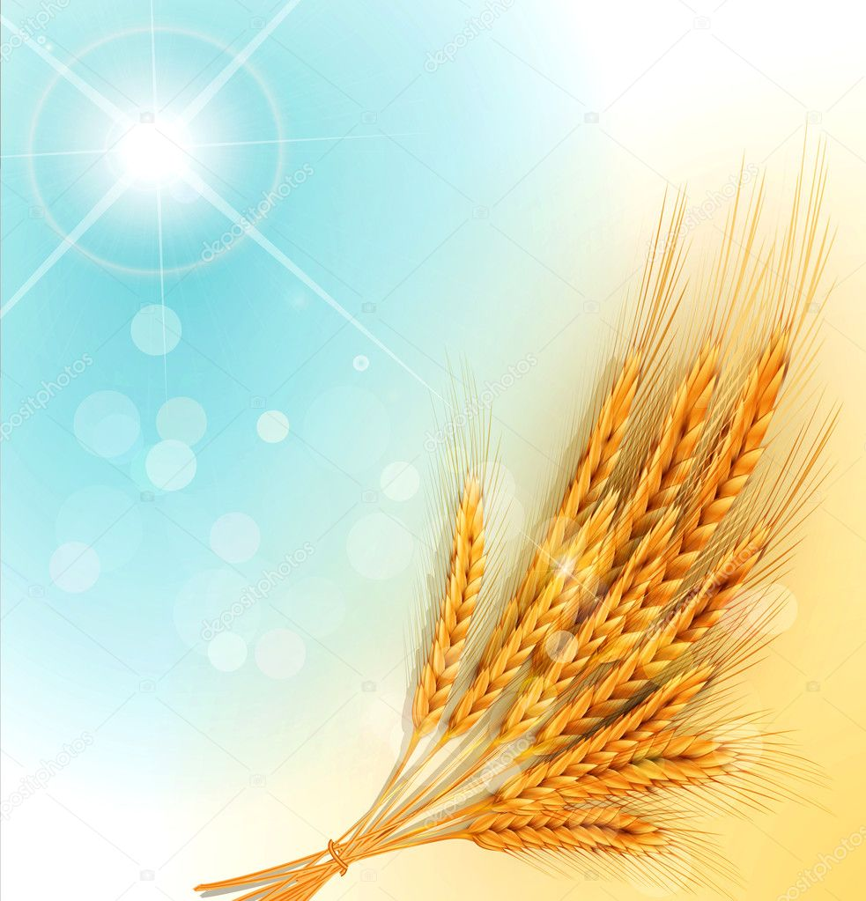
Цель: формирование целостного представления о процессе выращивания хлеба у детей старшего дошкольного возраста, воспитание бережного отношения к хлебу, к труду людей, которые его выращивают.
Задачи:
• изучить историю возникновения хлеба;
• познакомить детей со старинными русскими обычаями, связанными с хлебом;
• расширить знания у детей о значении хлеба в жизни человека, и его
изготовлении.

Slide 6
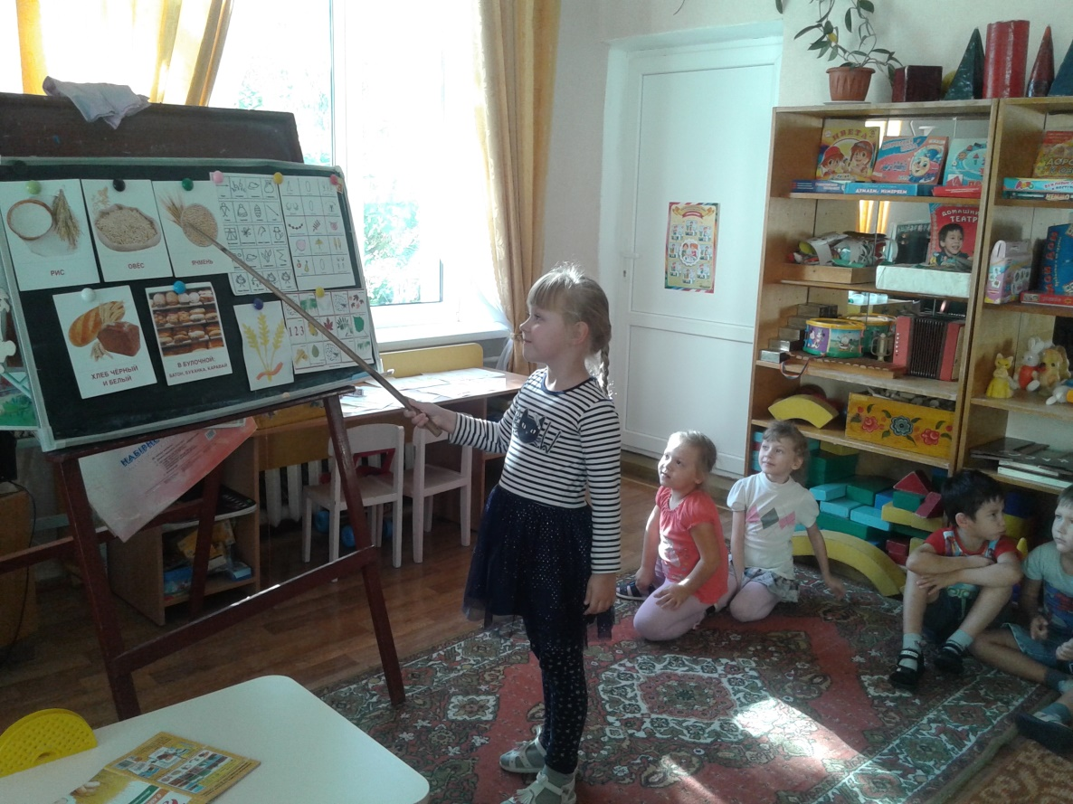
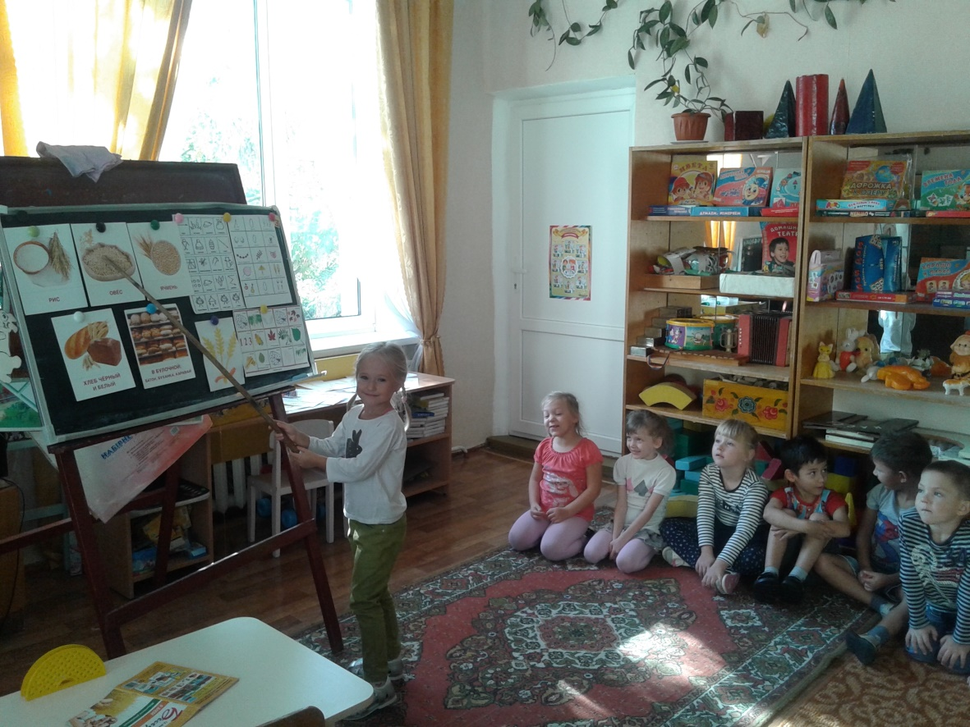
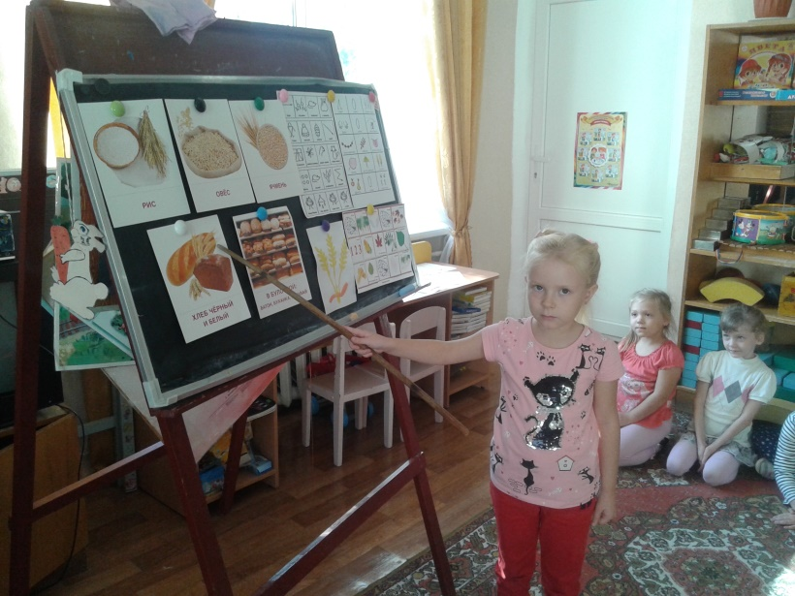
НОД «Хлеб – всему голова»
Ступай, колос, на ниву,
Дай житу силу!
Пшеницу и рожь -
Уроди, сколько хошь!

Slide 7
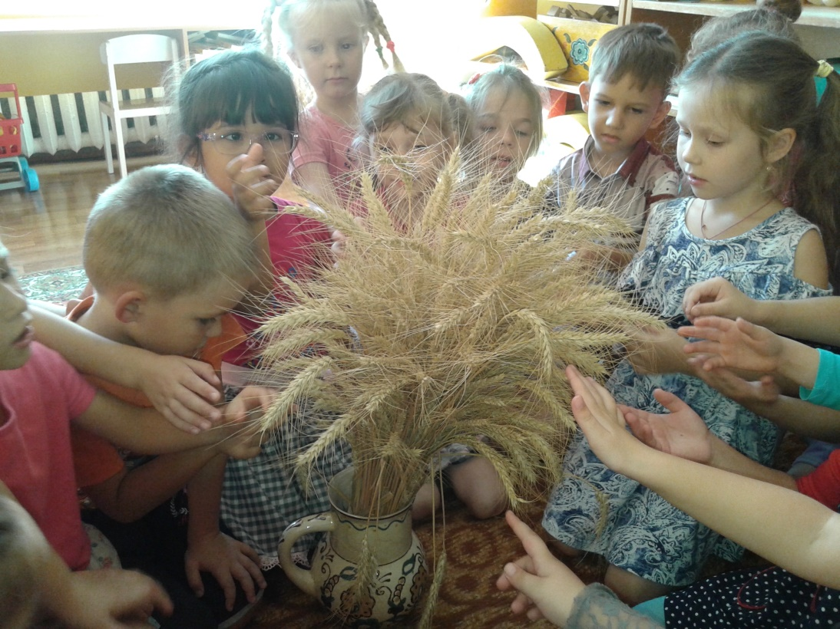
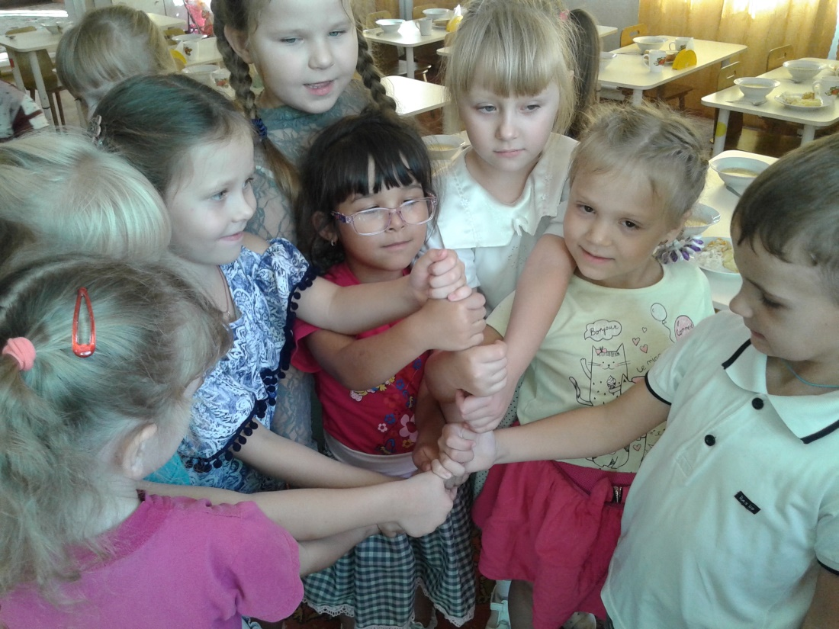
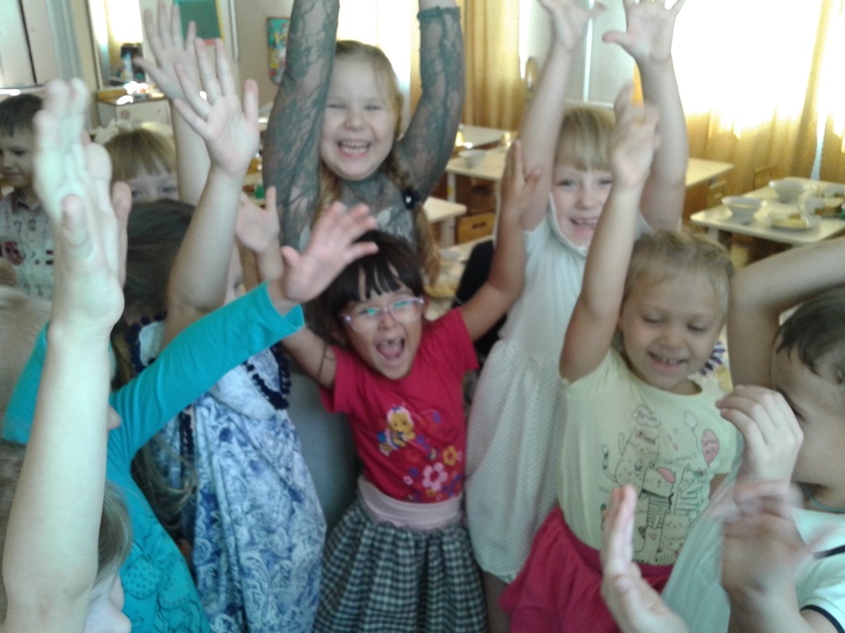
Убедитесь сами:
Колоски с усами!
Прямо как у кошки –
Колкие немножко!
Пальчиковая игра «КОПНА»

Slide 8
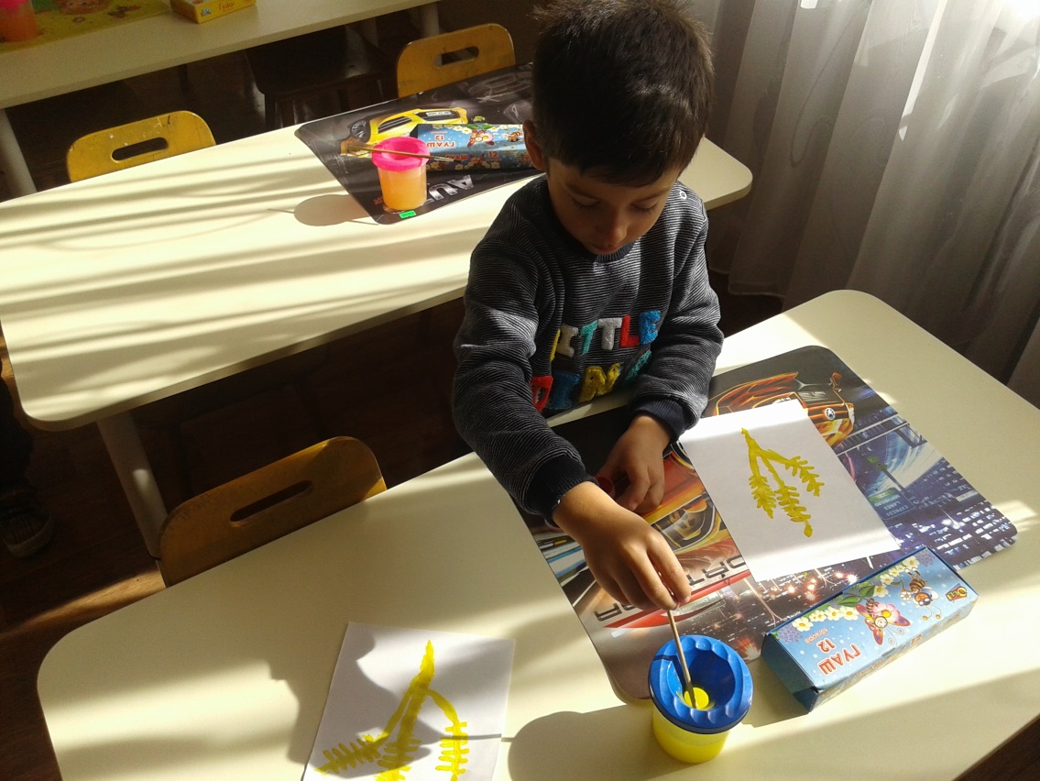
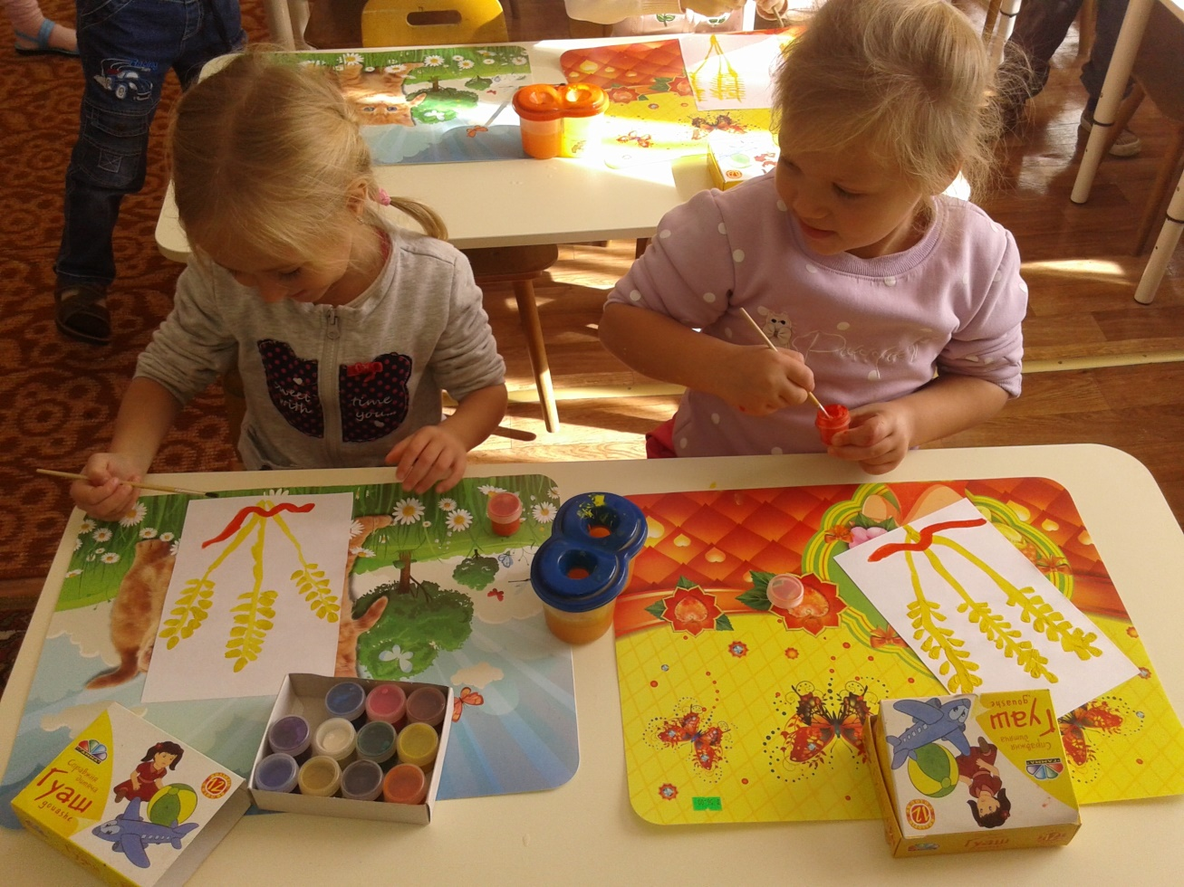
В каждом колосочке
Зернышки – комочки,
Зернышки с мукою
Бело-золотою.
НОД «Золотые колоски»

Slide 9
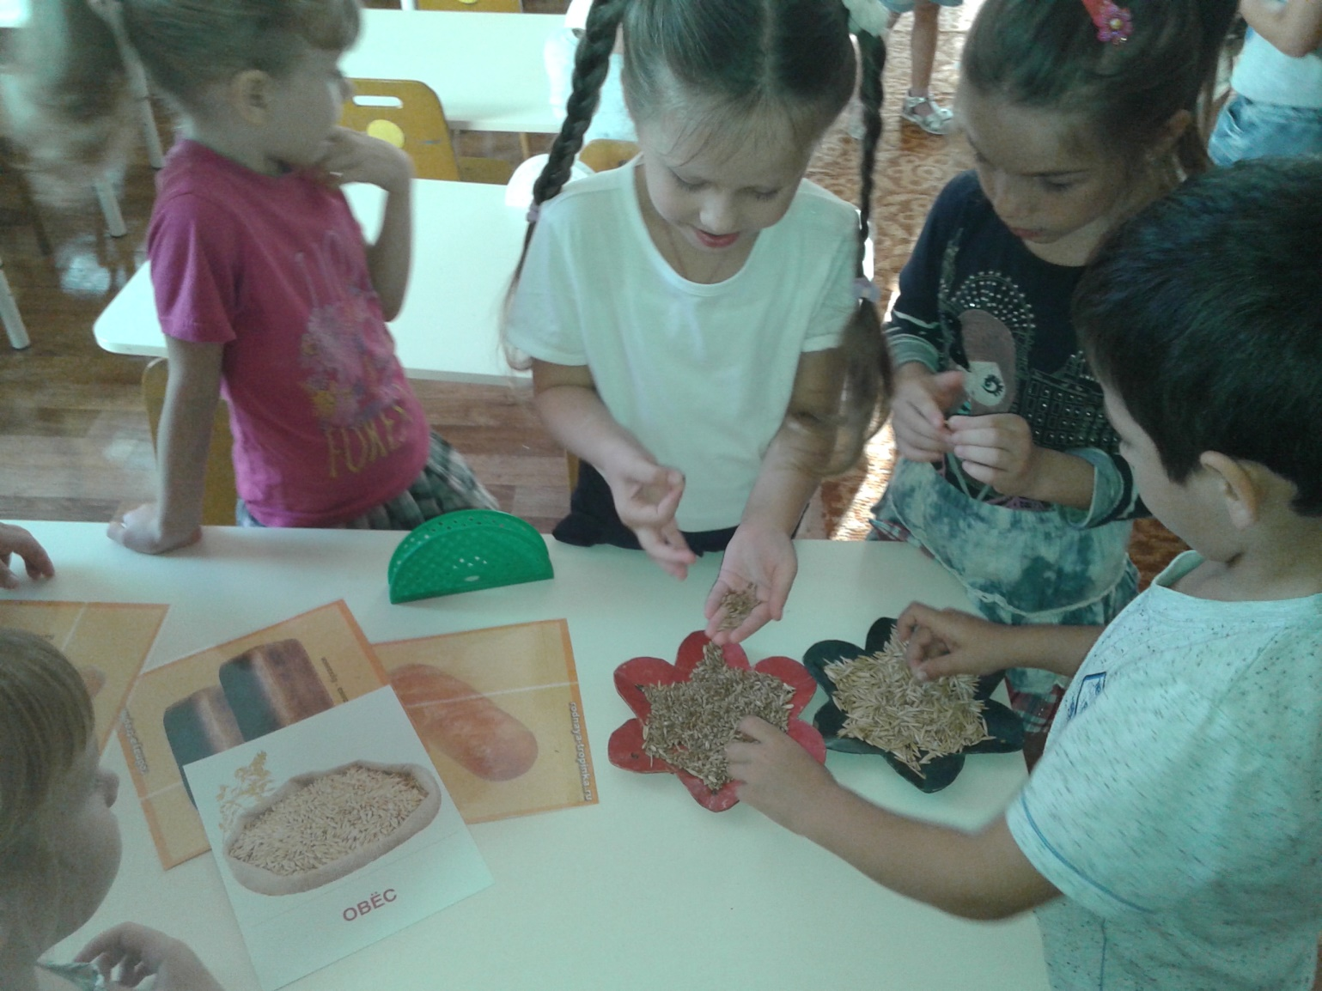
Соберут их скоро,
Будет зерен горы
Высотой до неба –
Это горы хлеба!
Исследовательская деятельность

Slide 10
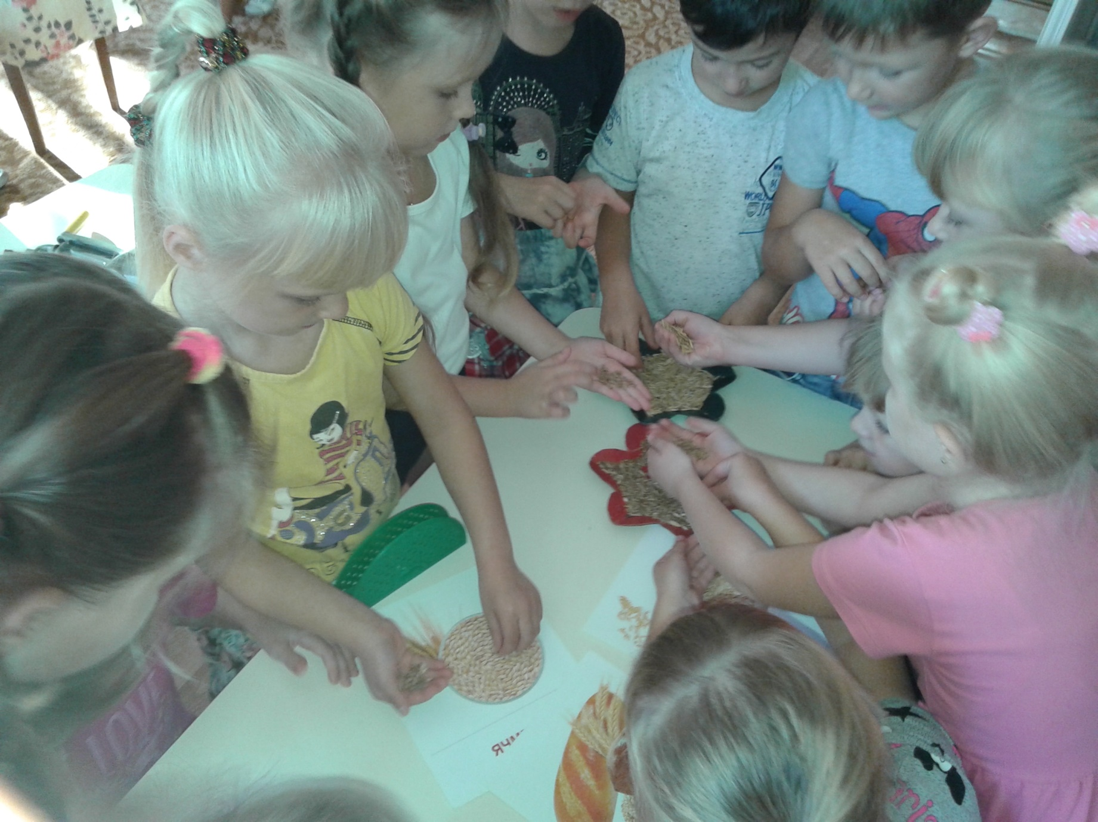

Slide 11
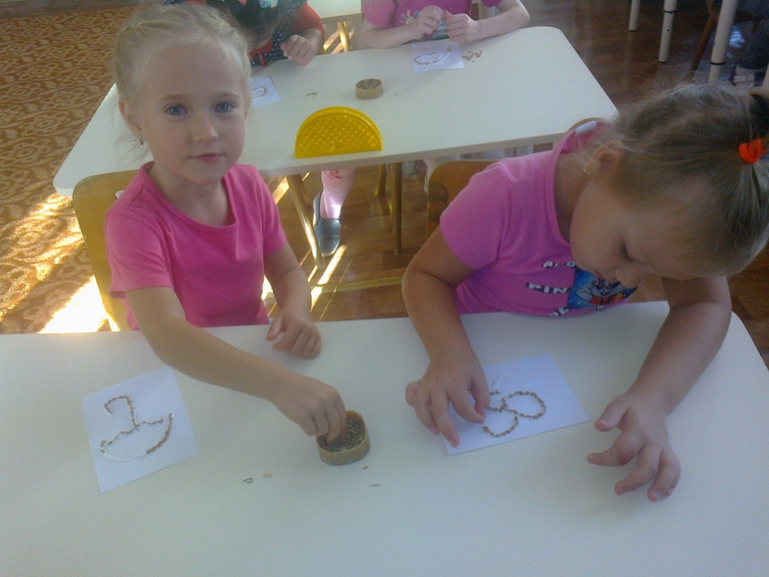
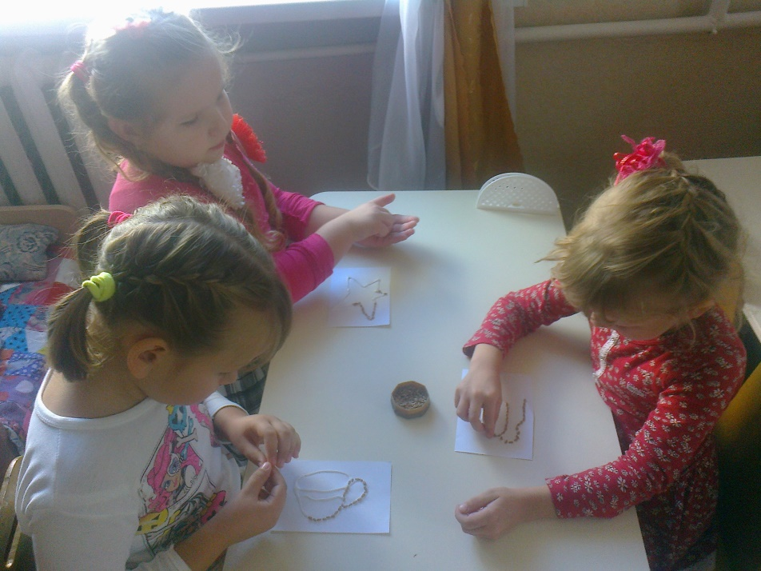
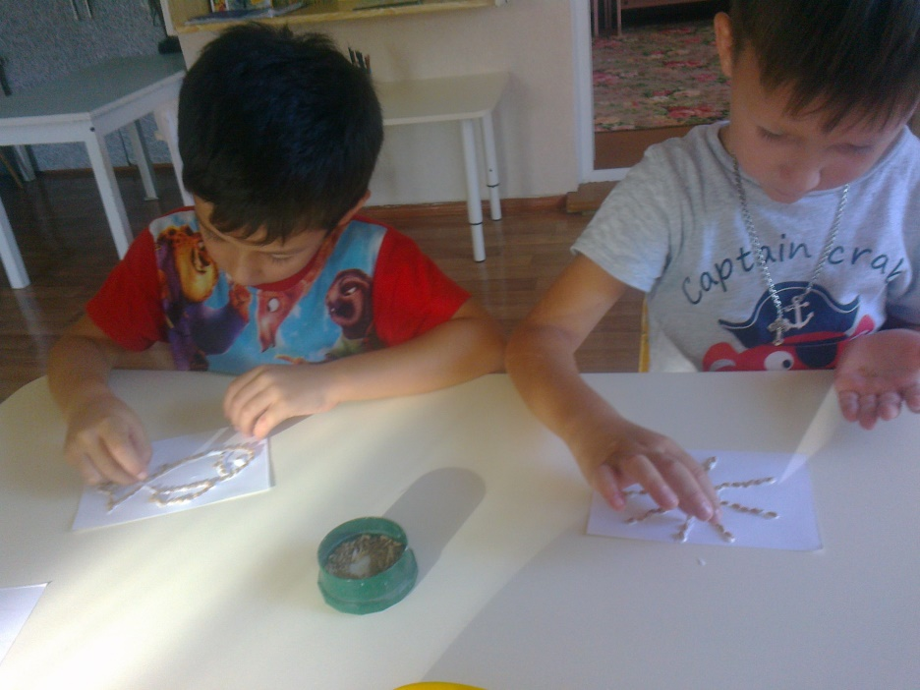
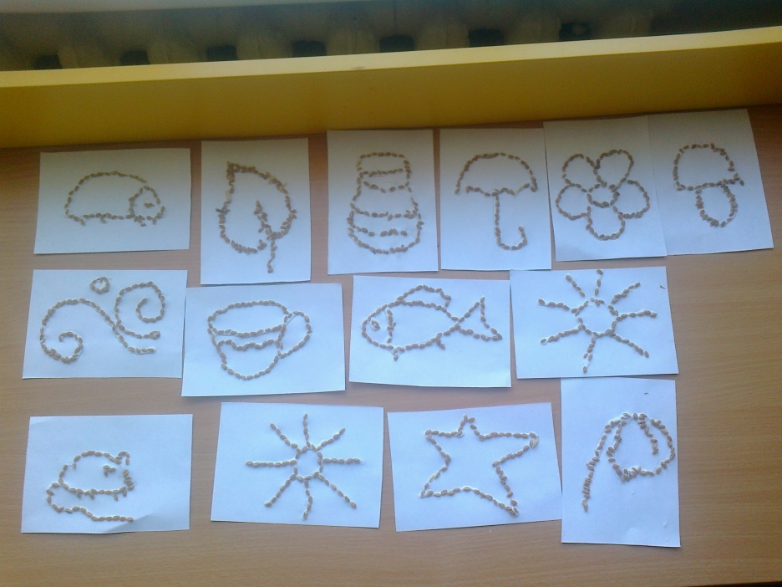

Slide 12
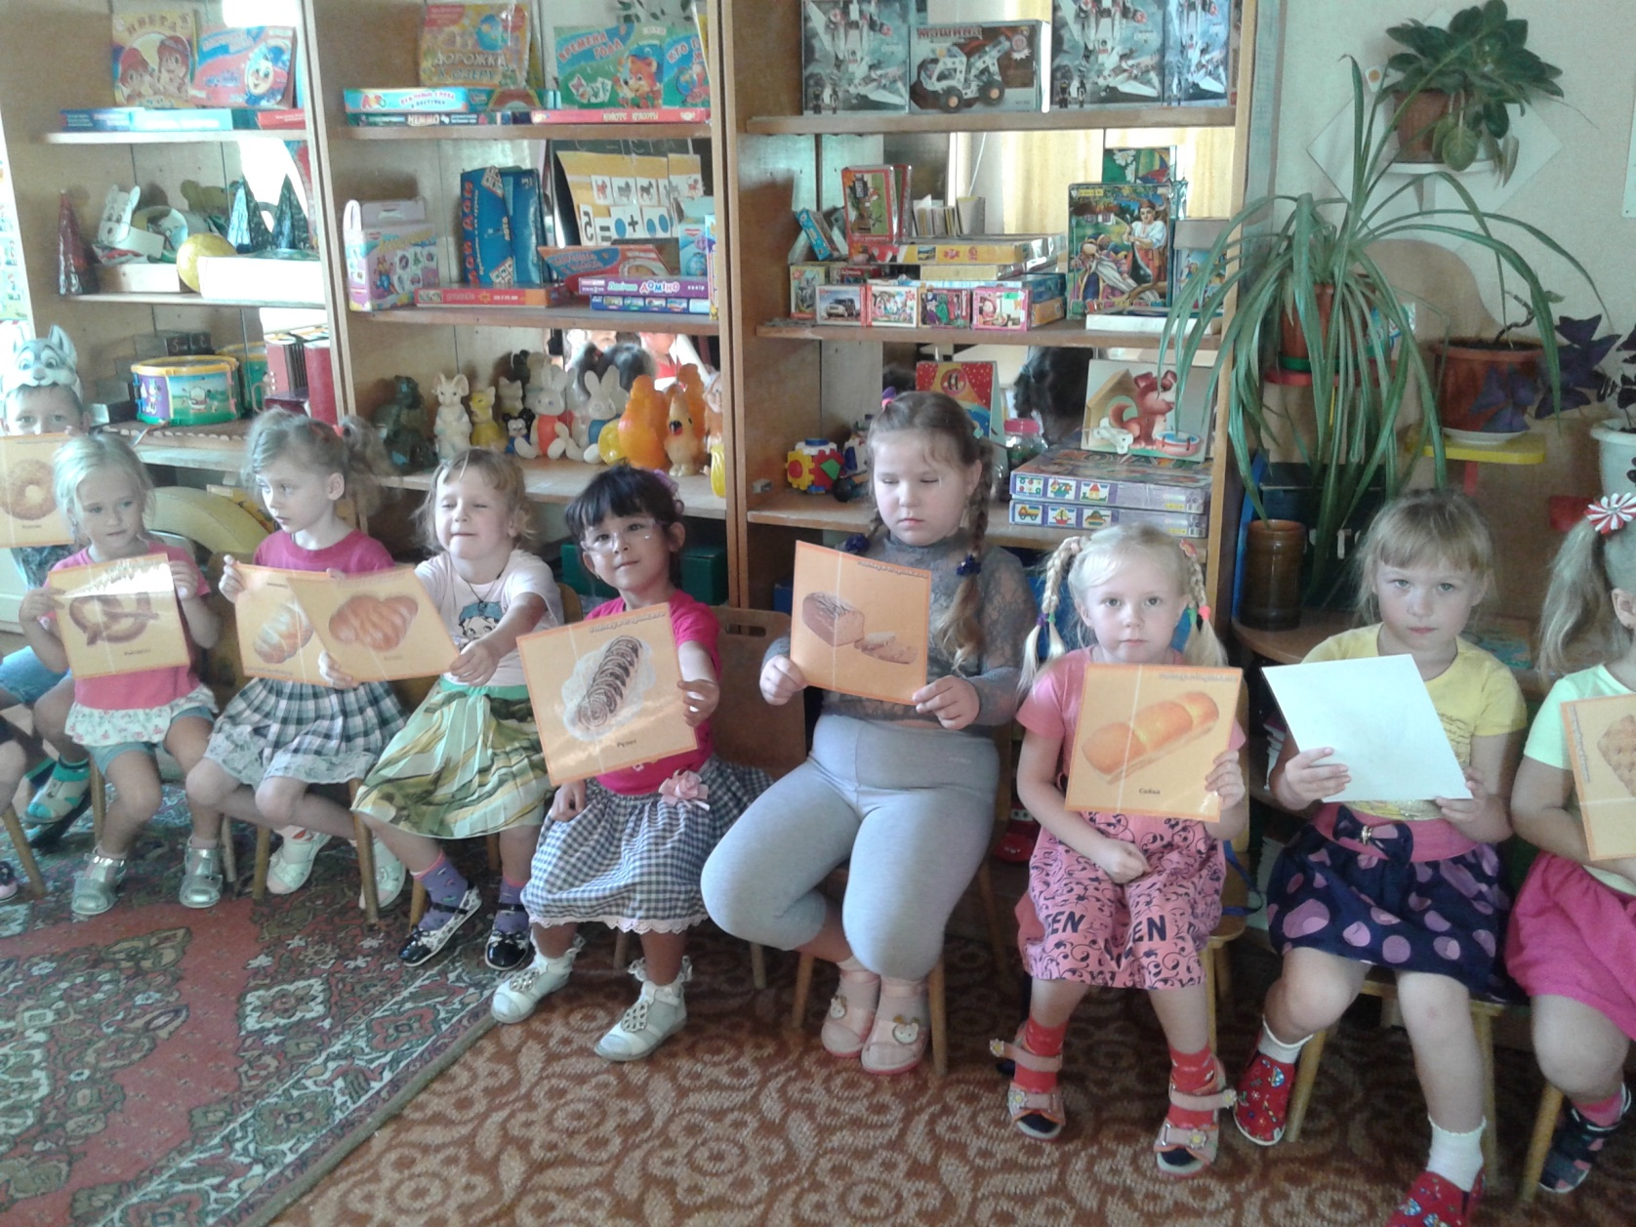
В магазинах тонны –
Булки и батоны,
Бублики, бисквиты –
Полки все забиты.

Slide 13
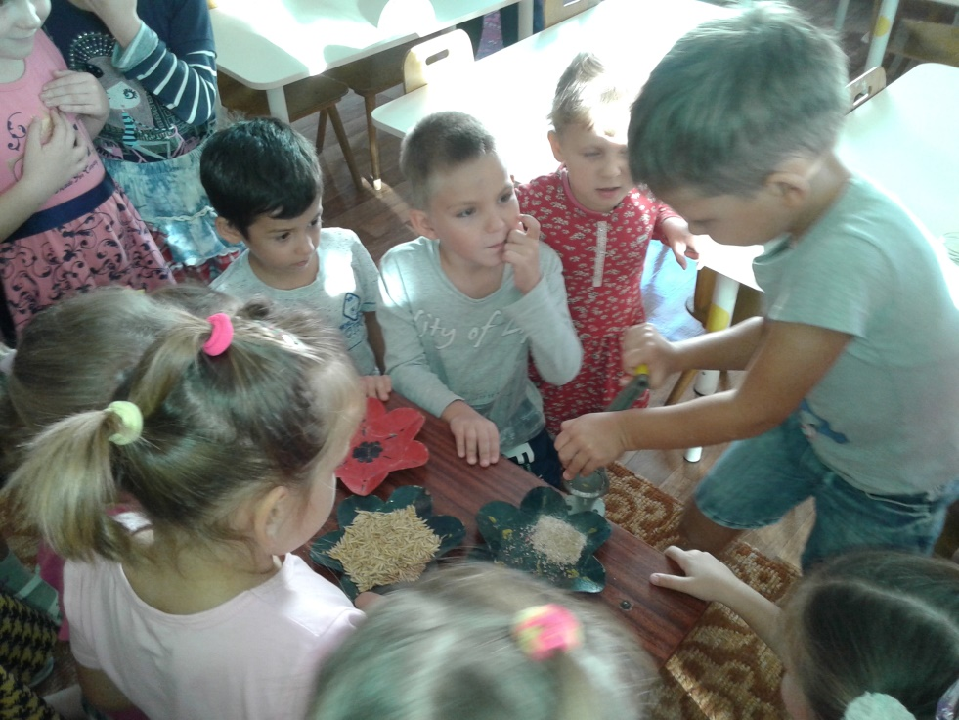
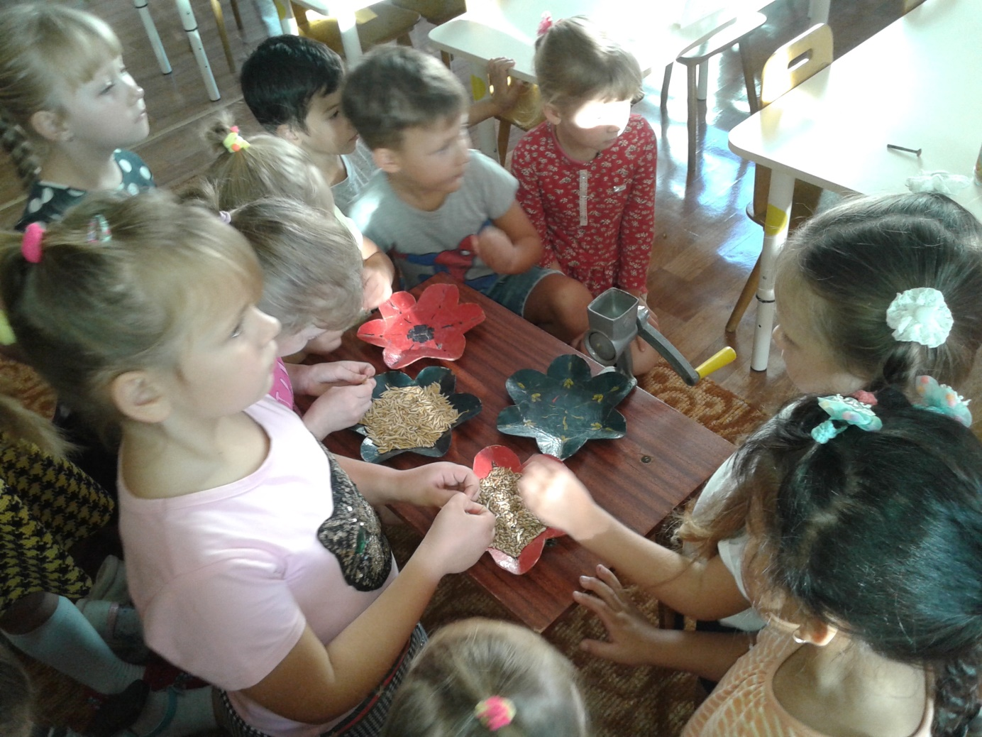
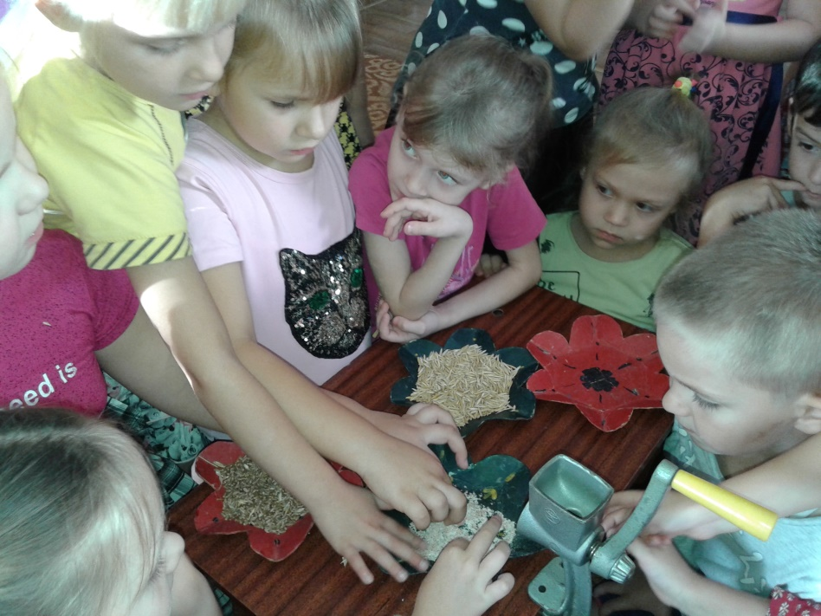
Будем здравствовать,пока
В доме водится мука:
Ведь из этой, из муки,
Создаются пироги.

Slide 14
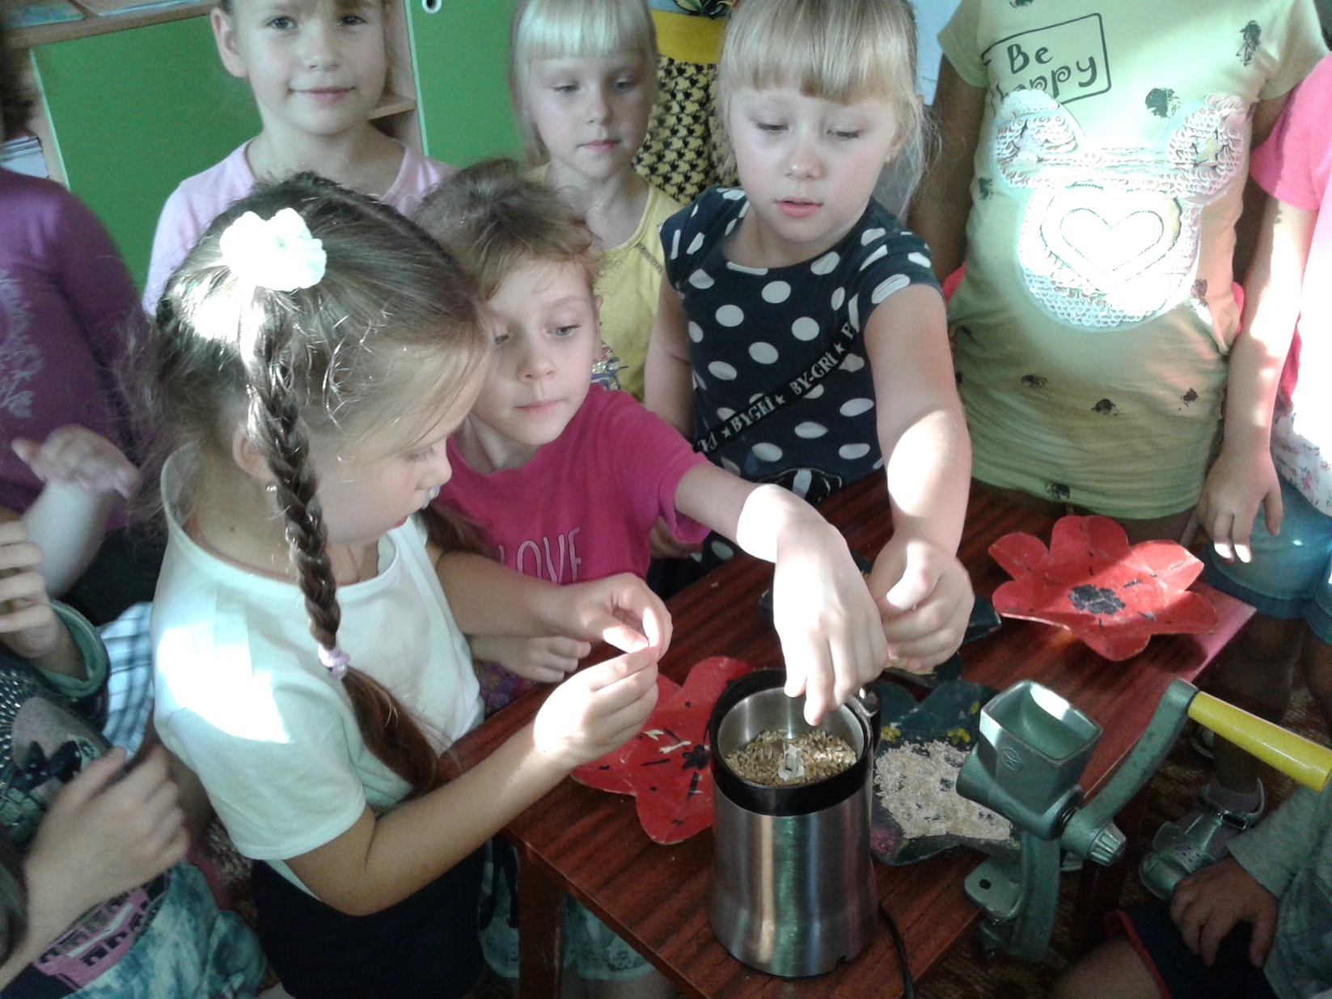
Эксперимент: как легче получить муку?
Ручная мельница или электрическая?

Slide 15
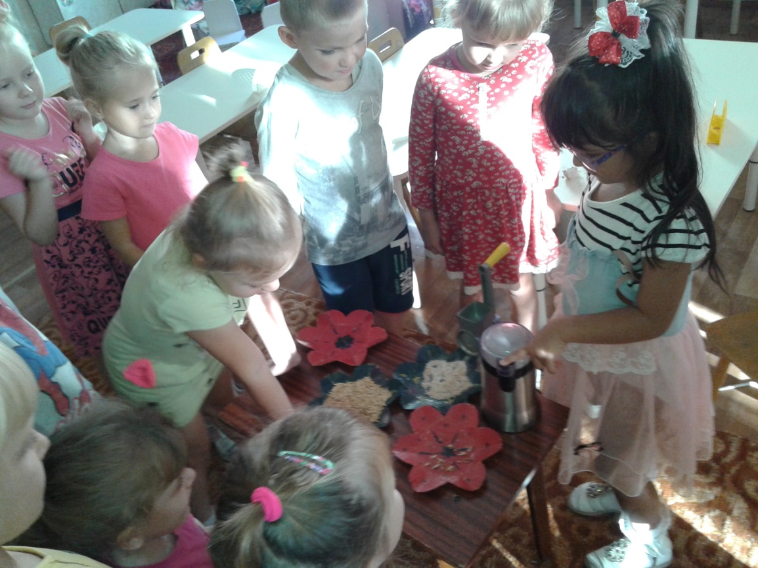
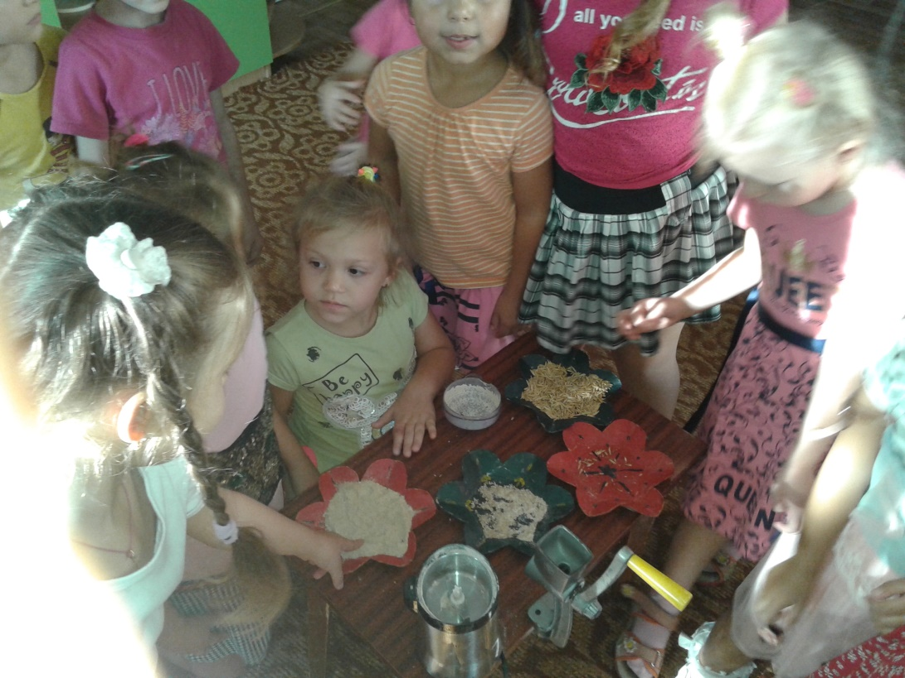
Все мы знаем, что такое,
Когда тесто под рукою-
Не опустится рука,
Пока в доме есть мука!

Slide 16
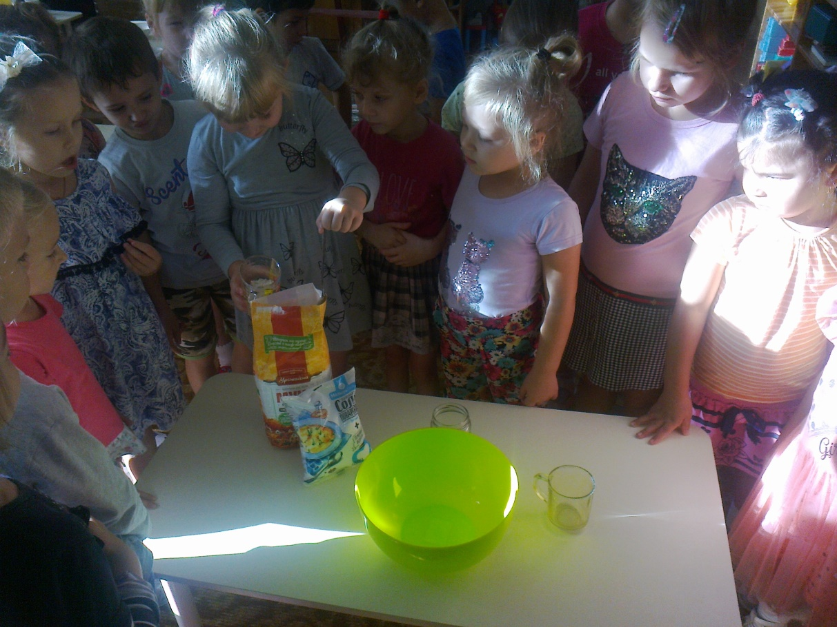
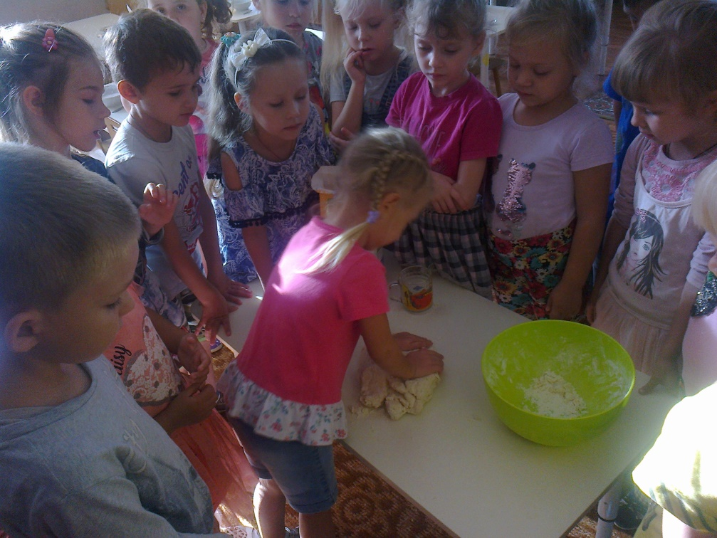
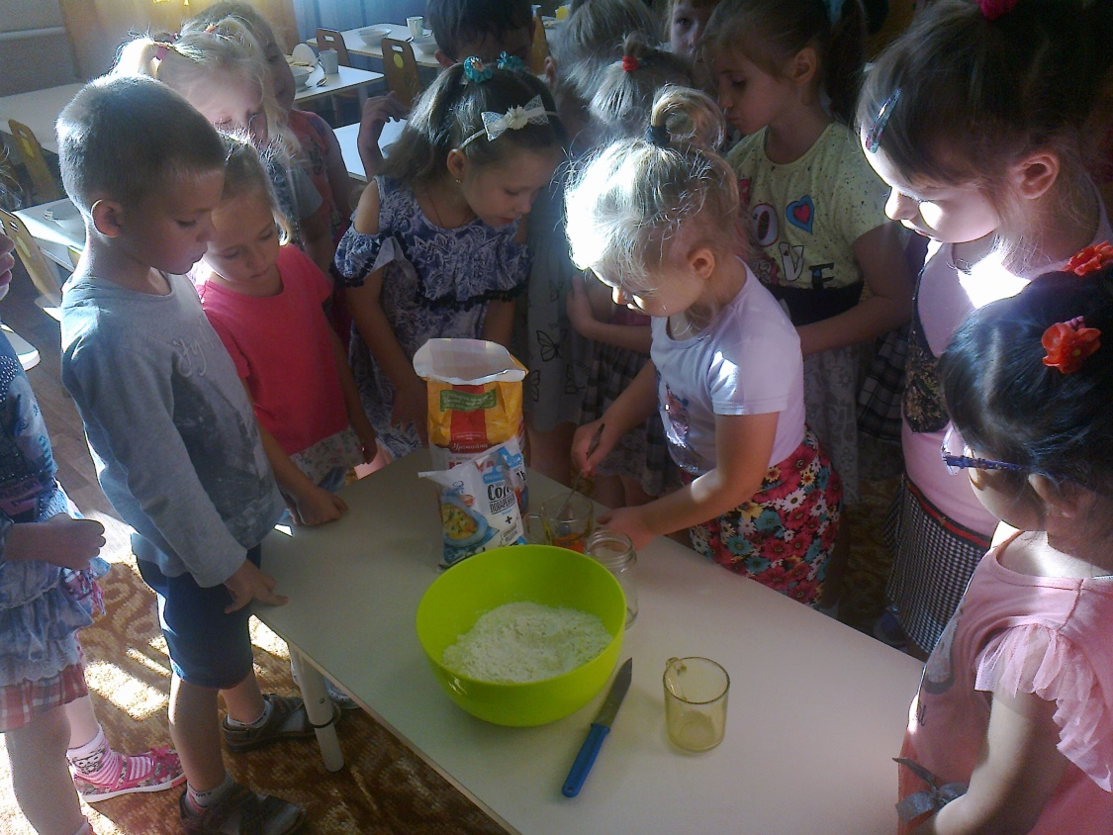
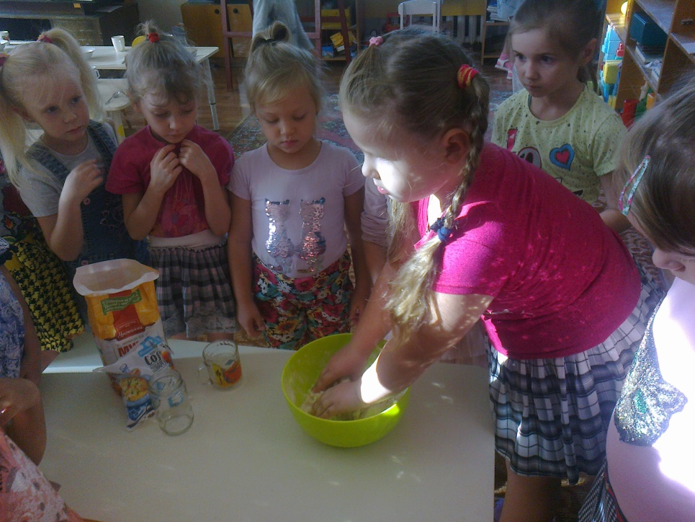
Замешиваем тесто

Slide 17
Всем для угощенья –
Пряники, печенье,
Вкусные коврижки –
Ешьте, ребятишки!

Slide 18
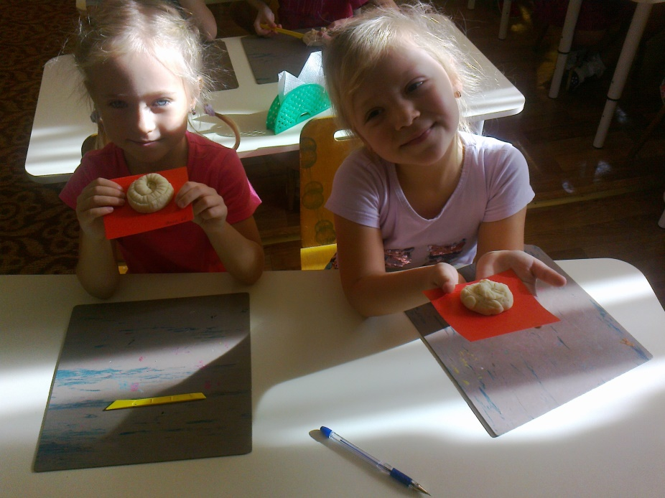
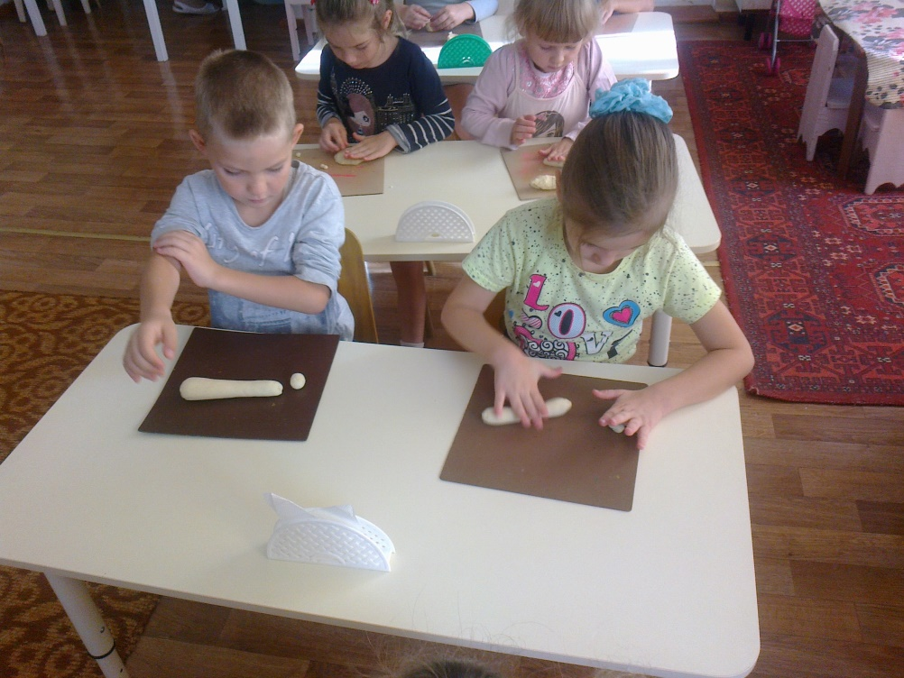
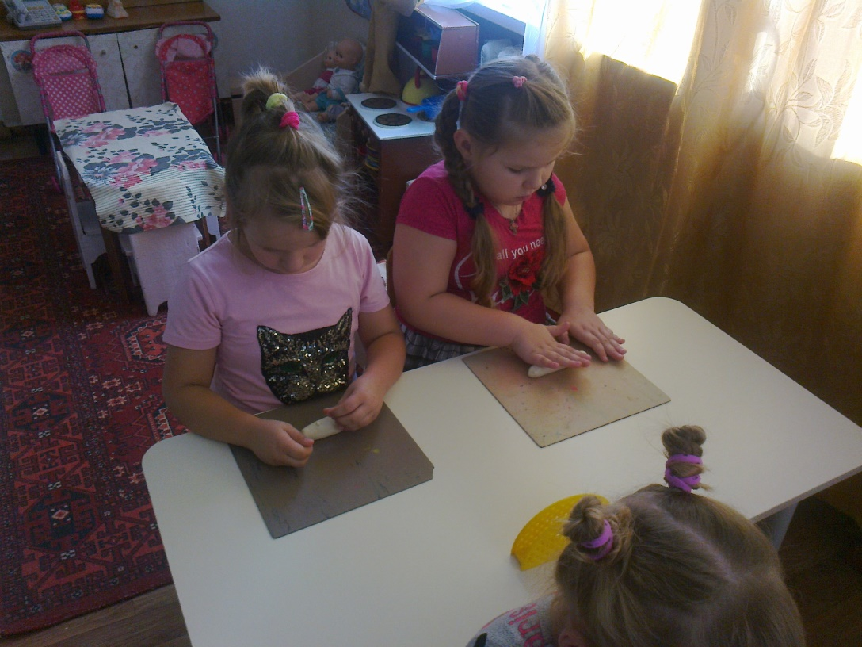
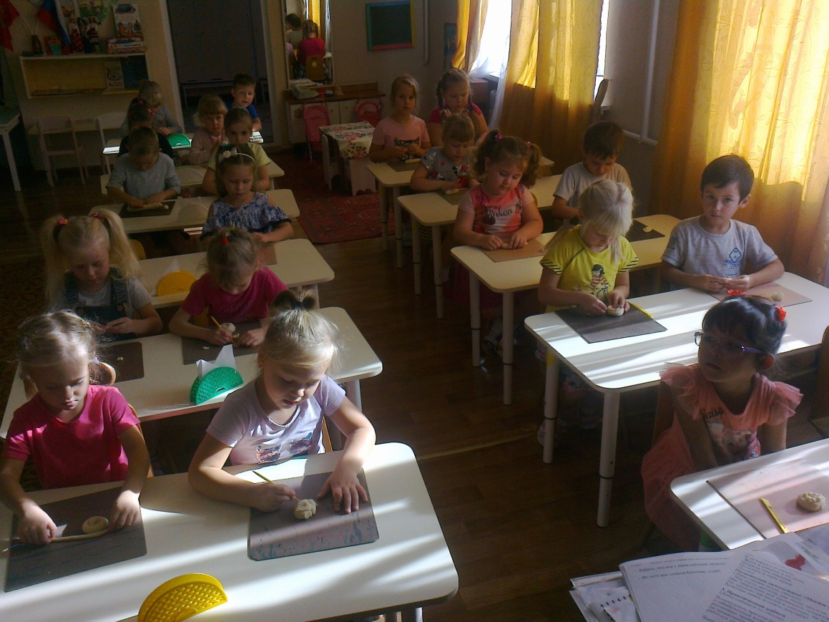

Slide 19
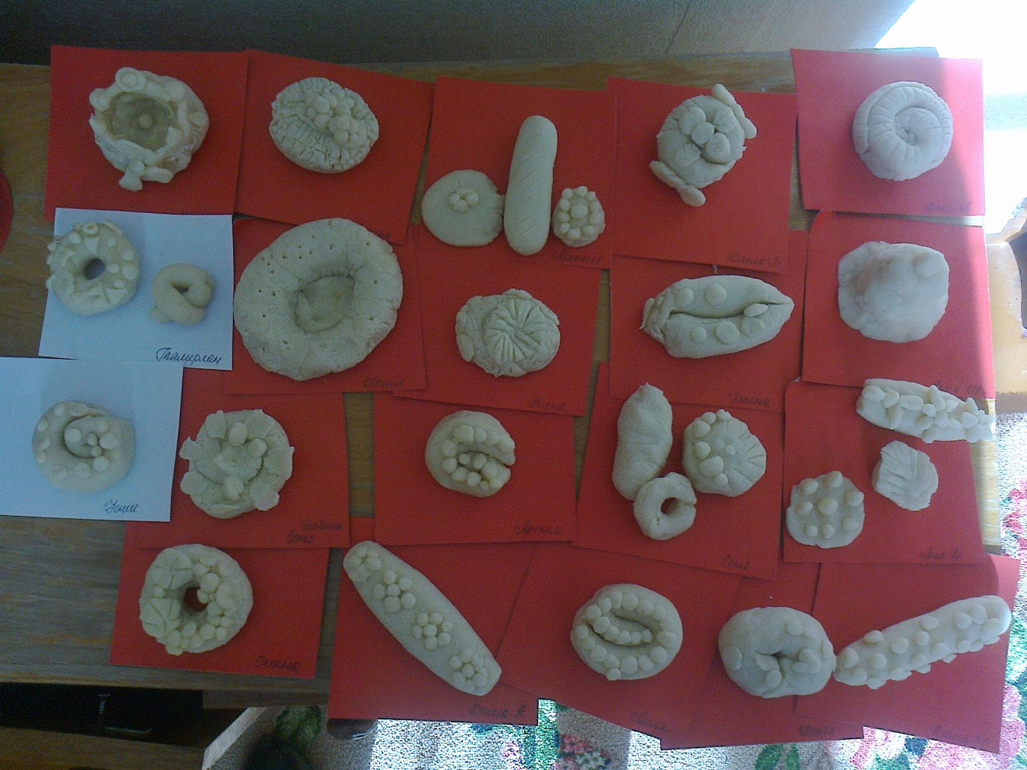

Slide 20
Ешьте, уминайте,
На пол не бросайте –
Колоски с усами
Не придут к вам сами!

Slide 21
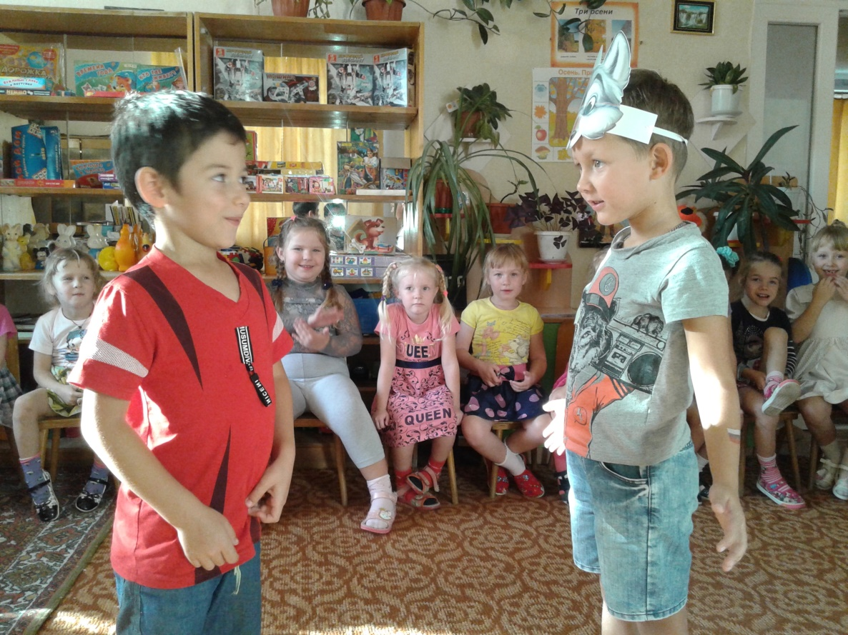
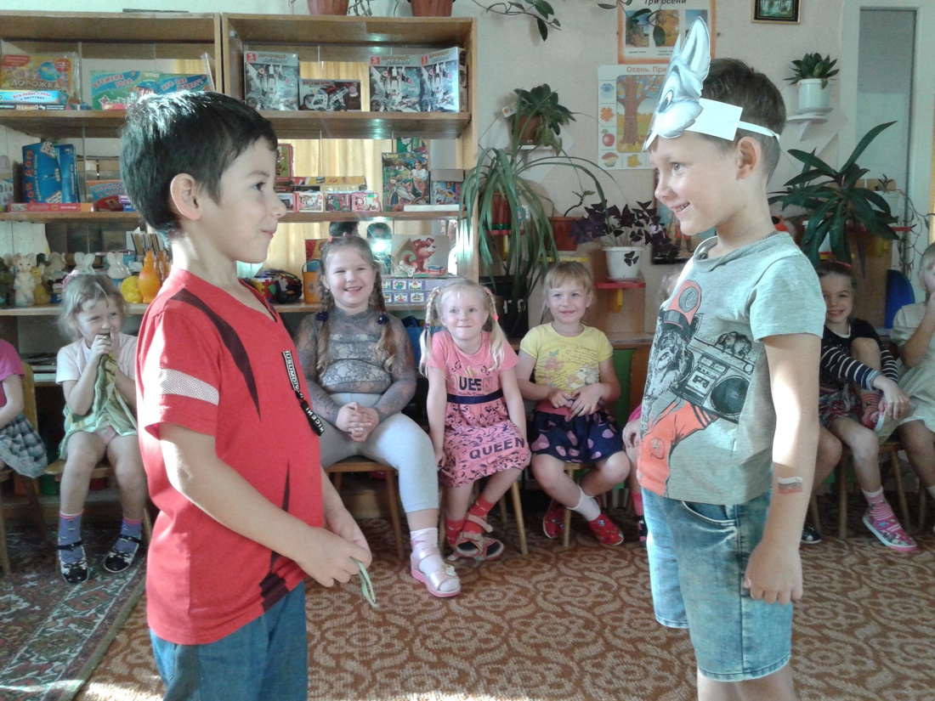
Инсценировка ЛИТОВСКой СКАЗКи «КАК ВОЛК ВЗДУМАЛ ХЛЕБ ПЕЧЬ»
Хлеб, ребята, берегите!
Никогда им не сорите!
Много рук его растили,
Собирали, молотили,

Slide 22
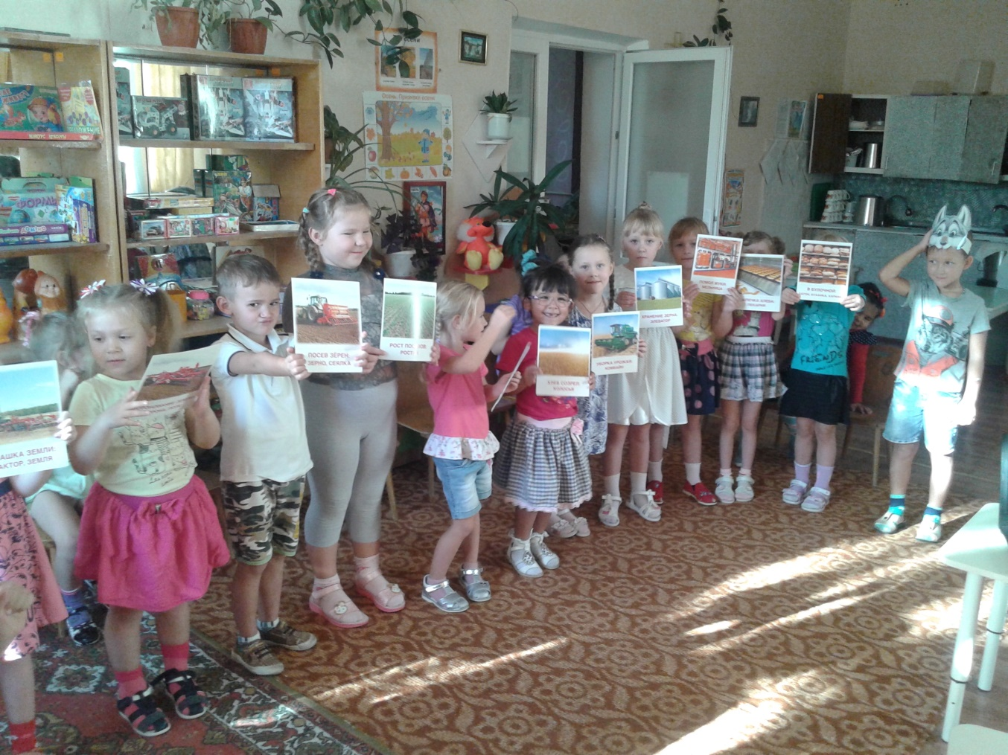
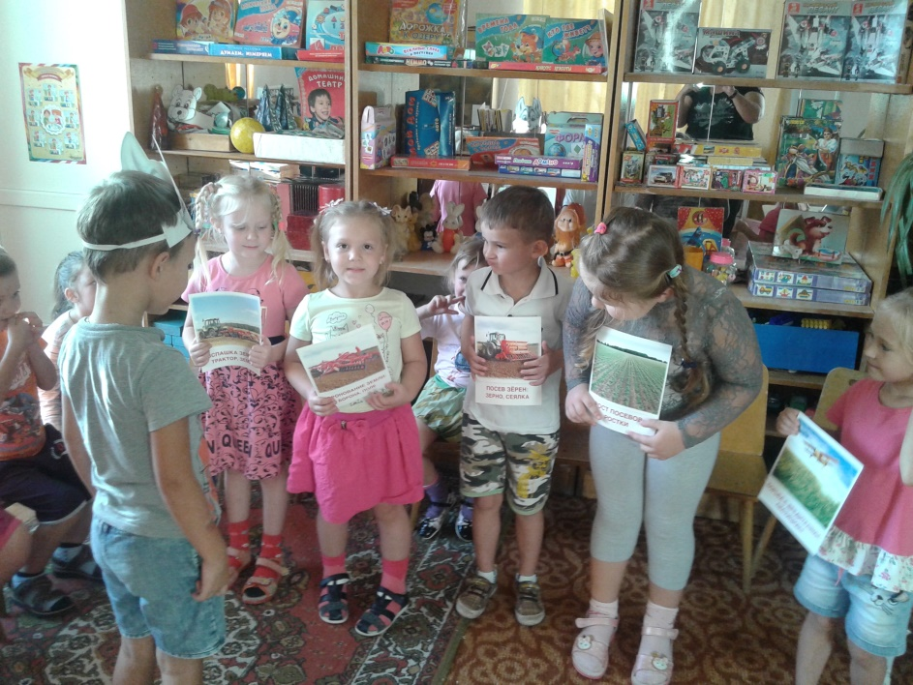
Отдыха порой не знали,
Долго у печи стояли,
Чтоб для нас испечь полезный
Хлеб душистый и чудесный!
Д/И «Живые картинки»
«Как хлеб на стол пришел»
Вот так малый колосок
На стол хлебом прийти смог!

Slide 23
Спасибо за внимание!

